Slide 1
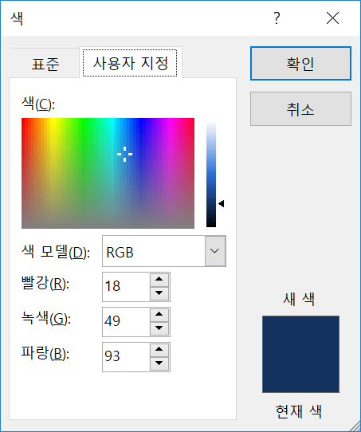
폰트 색상 고르기
예술성
Deep Express

Slide 2

폰트

Slide 3
이미지 넣기

Slide 4


(참고) DeepExpress

